Slide 1
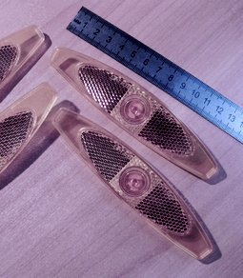
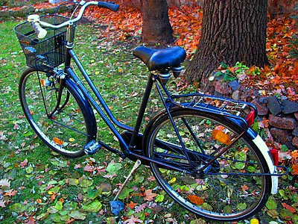
Применение свойства о сумме острых углов прямоугольного треугольника в повседневной жизни
КАТАФОТ

Slide 2
Катафот
Катафо́т (световозвращатель) — устройство обеспечения безопасности, широко применяемое в дорожном строительстве и транспорте. Местом изобретения катафота принято считать Великобританию. Изготавливается из стекла или пластмасс. Одна сторона его поверхности гладкая, а другая - «колючая», вымощена уголковыми светоотражателями.
Все прекрасно знают, что в катафотах, крепящихся на велосипедные колеса, нет источников света. Однако шофер, проезжающий мимо велосипедиста, видит катафот очень хорошо в момент, когда он попадает в свет фар его машины.

Slide 3
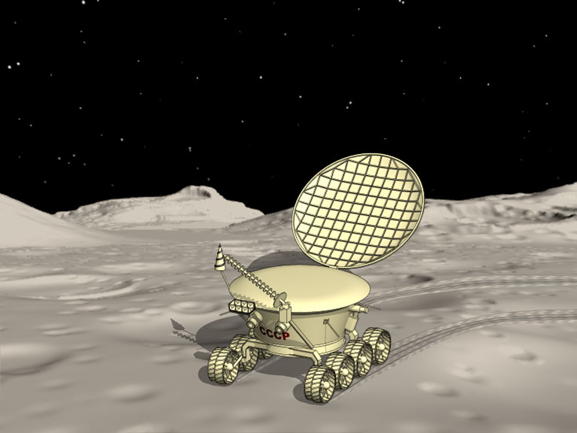
Луноход 1 на луне

Slide 4
Луноход 1
17 ноября 1970 года в районе Моря дождей на поверхность Луны спустился советский аппарат, оставивший первую колею на спутнике Земли - Луноход-1. Управлялся он с Земли водителями, которые через телекамеры могли видеть небольшой участок лунной поверхности перед аппаратом.
Удивительно, но на Луноходе были установлены уголковые светоотражатели! Они давали возможность любой стране проверить наличие советского аппарата на Луне. А самое главное, такое простейшее геометрическое устройство помогало науке — измерять расстояние до Луны.

Slide 5
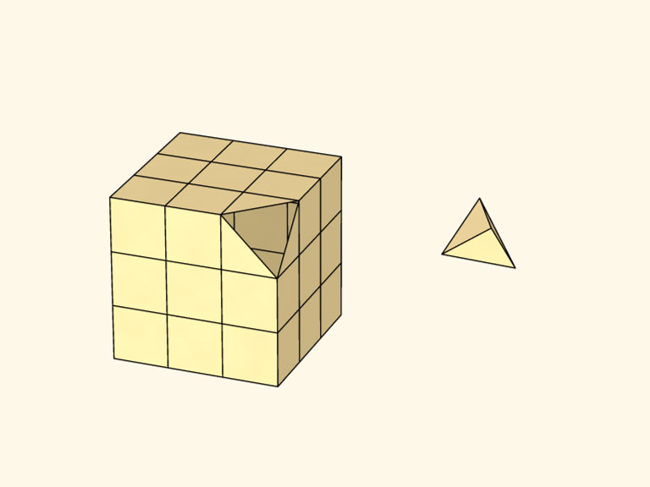
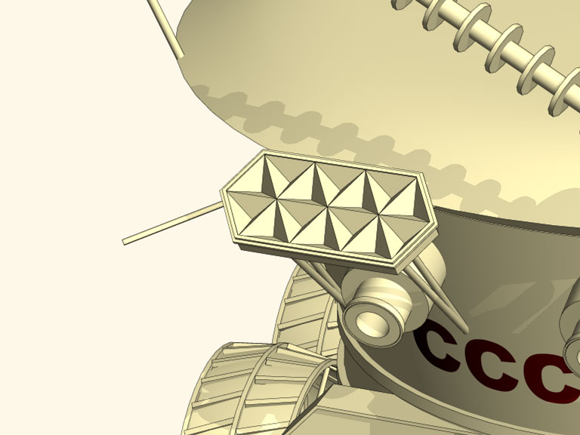
Уголковый
отражатель
света:
такое простейшее геометрическое устройство на Луноходе помогало науке — измерять расстояние до Луны и проверять наличие Лунохода на Луне.

Slide 6
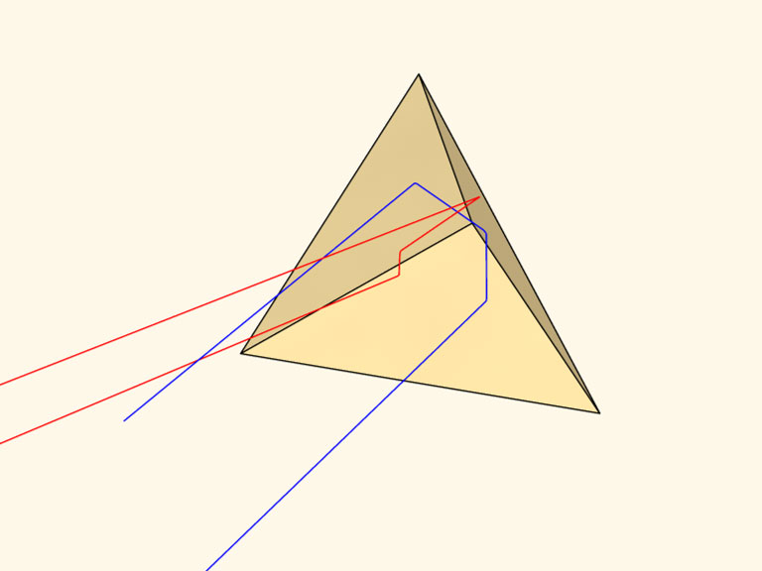
Уголковый
отражатель
света

Slide 7
И в катафоте и в Луноходе используются уголковые отражатели света, в которых применяется геометрическая фигура - треугольник.
Вот так простейшие геометрические фигуры помогают людям, начиная от бытовых вопросов безопасности и заканчивая познанием Вселенной.

